Slide 1
Школа
Дизайн школи…

Slide 2
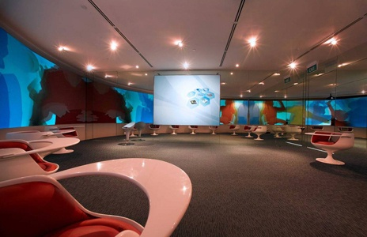
Як вам такий клас для нас?)

Slide 3
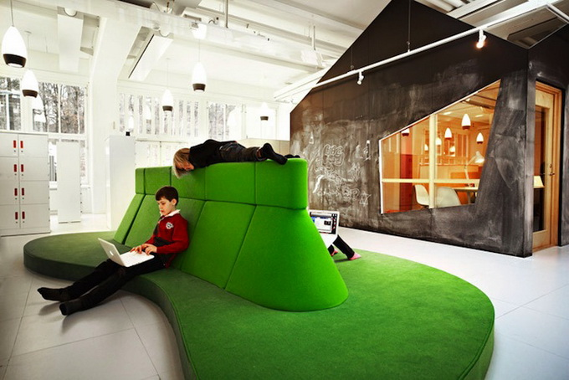
На перерві потрібно набиратися сил на наступний урок…потрібно все повторити!Як вам така кімната відпочинку?
Особисто мені подобається)

Slide 4
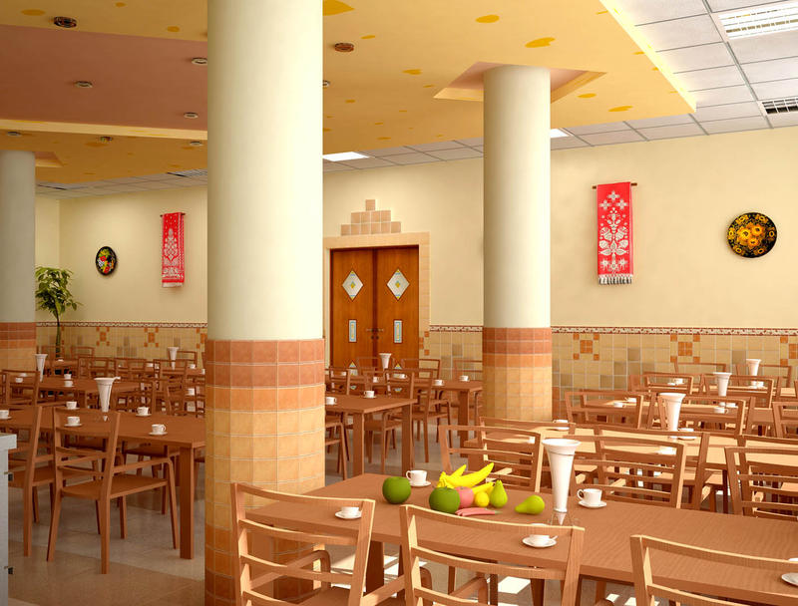
Ось тут можна підкріпитися…!

Slide 5
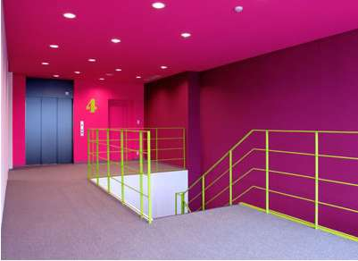
Елегантний коридор..)

Slide 6
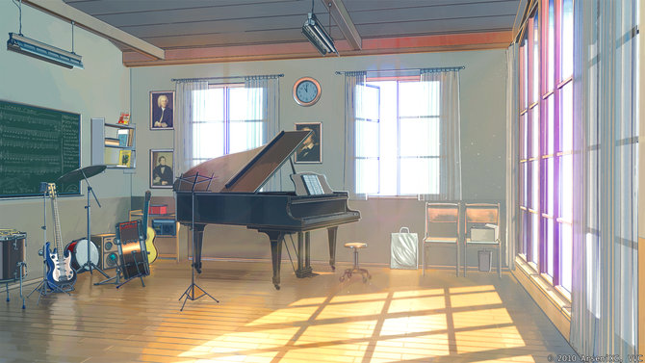
Хочу щоб в школі був музичний клас!Тоді в школі можна створювати музичні групи!Адже багато хто має різні таланти!

Slide 7
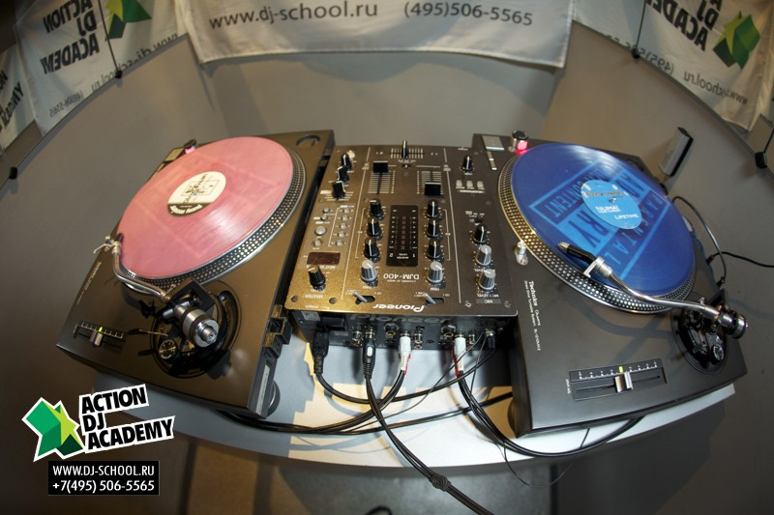
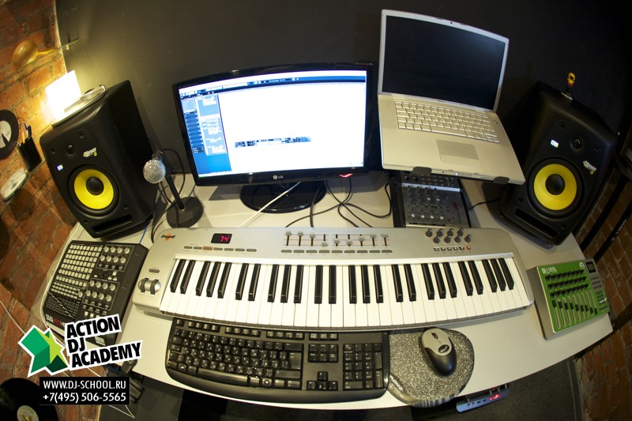
Я обожнюю музику…музичний клас хороша ідея)

Slide 8
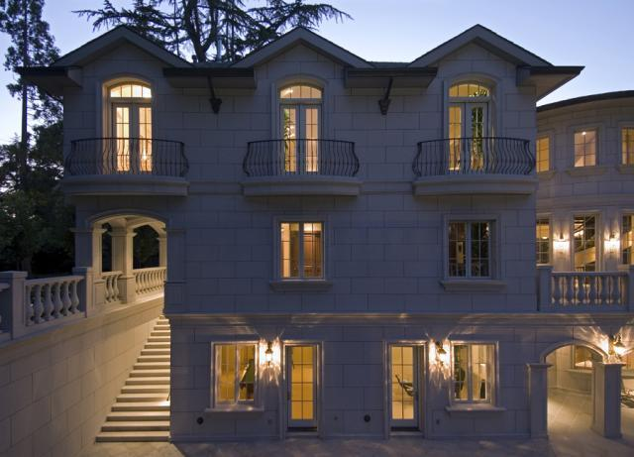
Молодший корпус виглядатиме так)

Slide 9
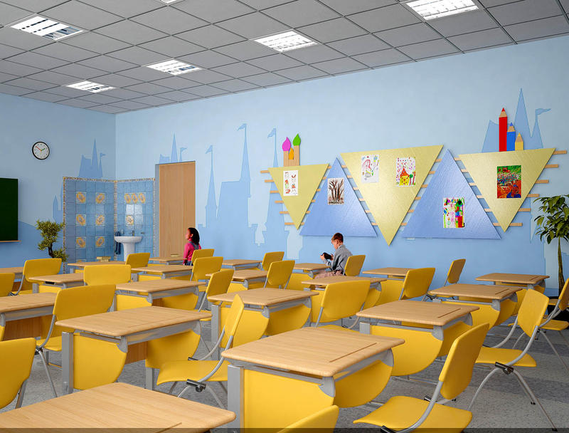
Меншим сподобається…

Slide 10
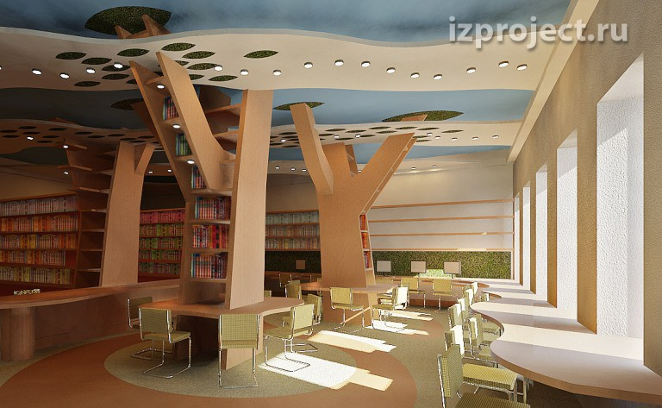
Мрія бібліотекаря…

Slide 11
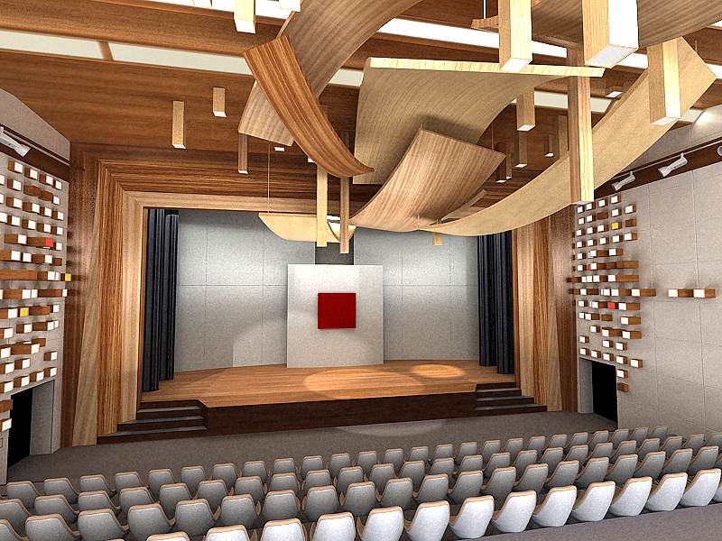
Актова зала…!Артистам подобатиметься на такій виступати…а глядачам дивитися на артистів!

Slide 12
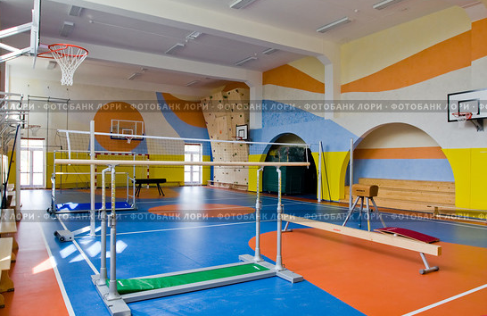
Спортзал…для наших спортсменів!

Slide 13
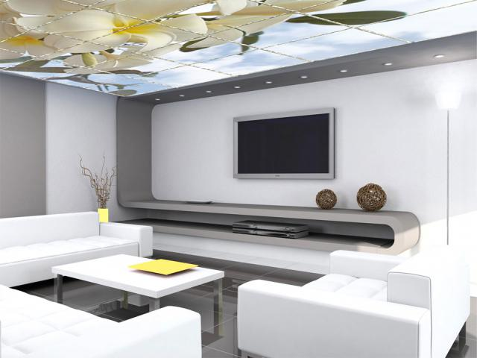
Ну і звісно ніколи не забуваємо про вчителів…це їхня кімната відпочинку!Учительська…!

Slide 14
Помріяли і вистачить…повертаємось у реальність..на урок художньої культури!))

